Slide 1
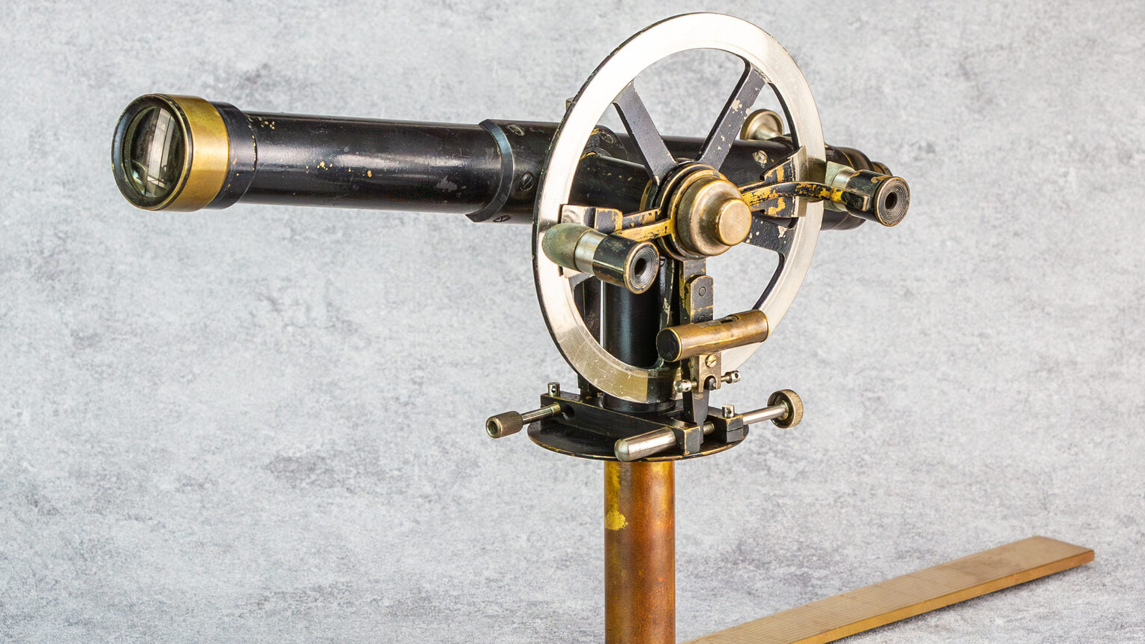
Кипрегель

Slide 2
Кипрегель — механический или оптический геодезический прибор, предназначенный для измерения превышений, расстояний, вертикальных углов, графического построения направлений и нанесения их на топоплан ландшафта

Slide 3
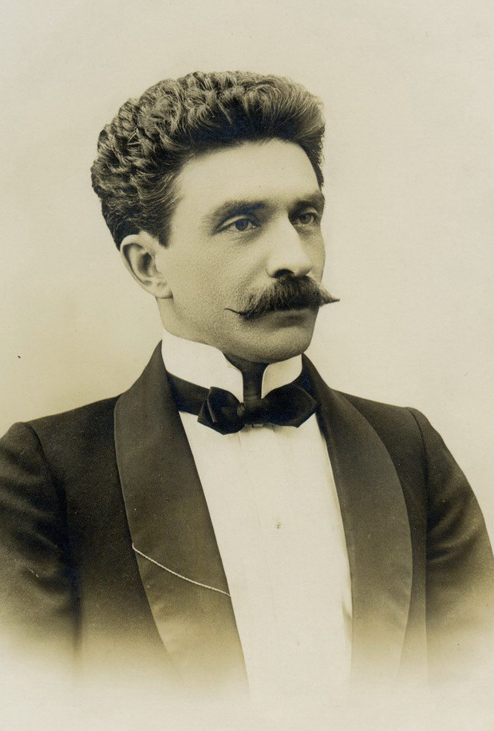
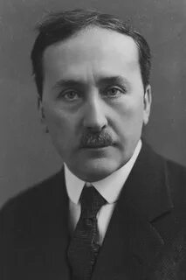
Авторы
А. Н. Вилем и А. Н. Ширяев — авторы кипрегеля Ширяева–Вилема (КШВ), выпускавшегося в конце 30-х — начале 40-х годов ХХ века в СССР.

Slide 4
История
Название «кипрегель» произошло от немецкого kippen — «опрокидывать(ся)» и regel — «линейка».
История создания прибора: кипрегель изготовлен между 1925 и 1933 гг. в Москве на фабрике «Геодезия» при объединении производственных предприятий Военно-технического управления штаба РККА «Геокартпром»
Серийно кипрегели выпускались на Киевском заводе «Арсенал» ориентировочно с 1946 по 1957 гг..
В 1990-х годах кипрегели практически перестали выпускать, их заменили более современные теодолиты и тахеометры

Slide 5
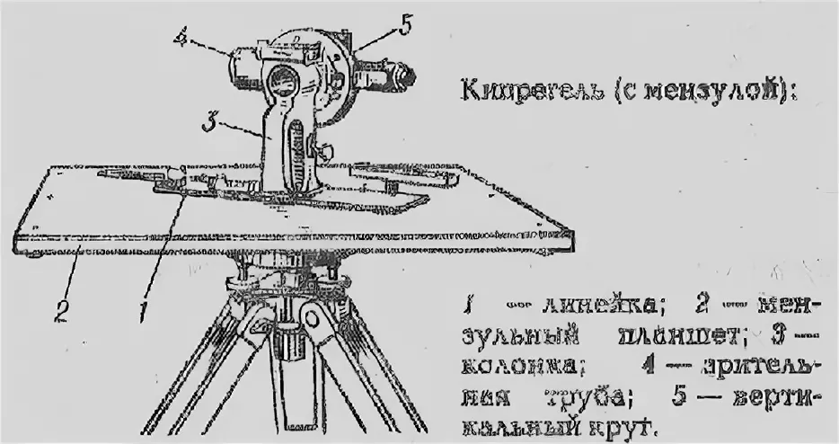
Основные элементы
стойка (колонка);
зрительная труба с дальномерными нитями или визир;
вертикальный круг (лимб) с градусными делениями для определения углов наклона;
цилиндрический уровень, который используется для нивелирования (как нивелир);
масштабная линейка отображения съёмочных точек на мензульном планшете.

Slide 6
Функции кипрегеля
Визирование съёмочных точек. Зрительную трубу наводят на характерную точку рельефа и по вертикальному кругу отсчитывают угол наклона
Определение расстояния до точки. По нитям дальномера определяют расстояние до точки
Определение превышения точки. По вертикальному углу и расстоянию определяют превышение точки
Нанесение на планшет линии на точку и расстояния до неё. С помощью линейки наносят на планшет линию, соединяющую две точки, и таким образом постепенно, шаг за шагом, создают чертёж
Определение высот исследуемых точек. С помощью специальных формул и расчётов прибор позволяет определить высоты исследуемых точек

Slide 7
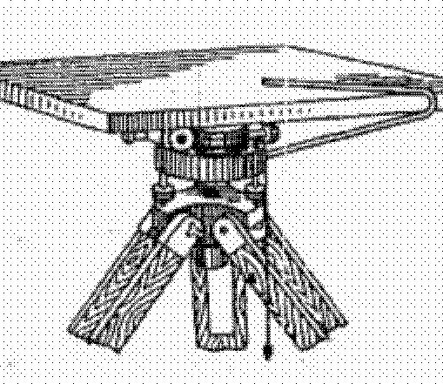
Мензула — полевой чертёжный столик, состоящий из планшета, штатива и скрепляющей их подставки
Функции :
Регулируемая основа планшета, на который устанавливается кипрегель или алидада с диоптрами, для приведения его в строго горизонтальное положение при проведении съёмки графическим способом (мензульной съёмки)
Возможность получать непосредственно горизонтальные проекции линий местности

Slide 8
Особенности конструкции КШВ
Вращающаяся по азимуту труба. Благодаря этому между скошенным краем линейки и оптической осью трубы образуется угол грубого ориентирования.
Микрометренный винт. Он несёт барабанчик с делениями для установки визирной оси трубы в нулевое положение относительно скошенного края рабочей линейки кипрегеля.
Секторный лимб. Деления на нём нанесены на серебре.
Сложная лупа с призмой для отсчёта по лимбу

Slide 9
Историческая ценность кипрегеля
Отражает технологический уровень геодезического приборостроения позднего СССР. В 1970–1980-х годах такие приборы были основным инструментом при создании топографических планов масштабов 1:500–1:5000, а также при изысканиях для строительства дорог, мостов и промышленных объектов
Интересный объект для изучения и коллекционирования, так как он помогает проследить развитие геодезических технологий на протяжении XX века

Slide 10
Спасибо за внимание

